Slide 1

臺南區105年度
十二年國民基本教育適性入學宣導
歸仁國中 敬世龍校長

Slide 2



簡報大綱
一、十二年國民基本教育的理念
二、105年臺南區適性入學制度
（會考、免試、特招、分發、五專）

Slide 3

一、十二年國民基本教育的理念

Slide 4
十二年國民基本教育的三大願景
成就
每一位孩子
十二年國民基本教育
提升中小學
教育品質
厚植國家
競爭力

Slide 5
十二年國民基本教育的理念
  少子女化的浪潮─學生才是學習的主體
  義務教育的內涵─引導國中小教學正常化及分數的意涵
  提昇國民素養的國民基本教育─自願入學非強迫
  成就每一個孩子─適性、揚才
  【愛其所選、選其所愛】

Slide 6

十二年國民基本教育重點
五育均衡，學科表現不需分分計較
適性揚才，合理引導學生分流發展
高中職均優質化，每一所學校都是學生心目中的好學校

Slide 7
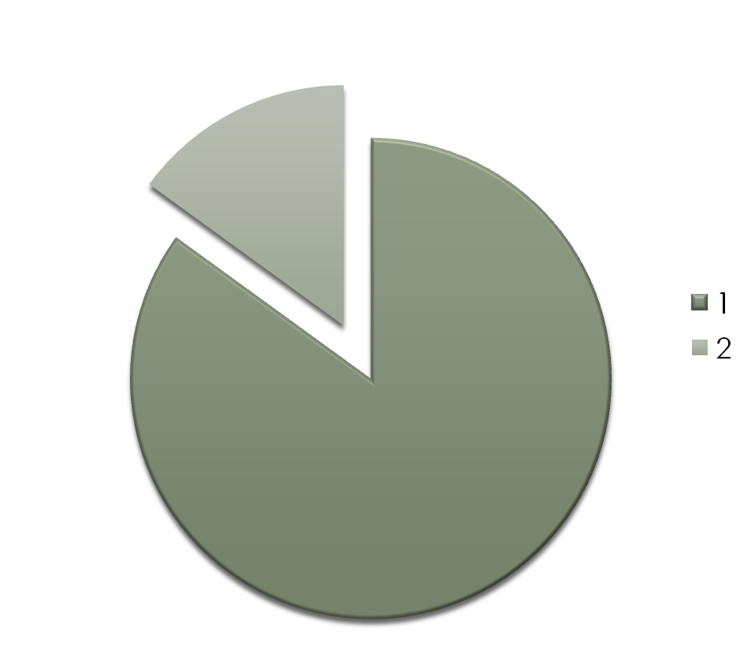
政策目標
術科測驗
珍視菁英教育
學科測驗
發展多元特色
特色招生入學
一
次
分
發
到
位
相輔相成
免試入學
適性揚才
多元發展
優先免試入學
一般免試入學

Slide 8
十二年國民基本教育：成就每一個孩子
入學方式 | 內 涵 | 操作策略
免試入學 | 適性引導 就近入學 | 高中職 校校優質
特色招生 | 多元菁英 特色選才 | 高中職 特色彰顯

Slide 9

珍視菁英教育發展多元特色
職業類科班
特色招生入學
科學班
一
次
分
發
到
位
戲劇班
適性揚才
多元發展
數理菁英班
音樂班
語文菁英班
舞蹈班
就近入學
資訊科技班
………
體育班
弱勢支持
建教合作班實用技能班
分區免試入學
優先免試入學
美術班
特教安置

Slide 10
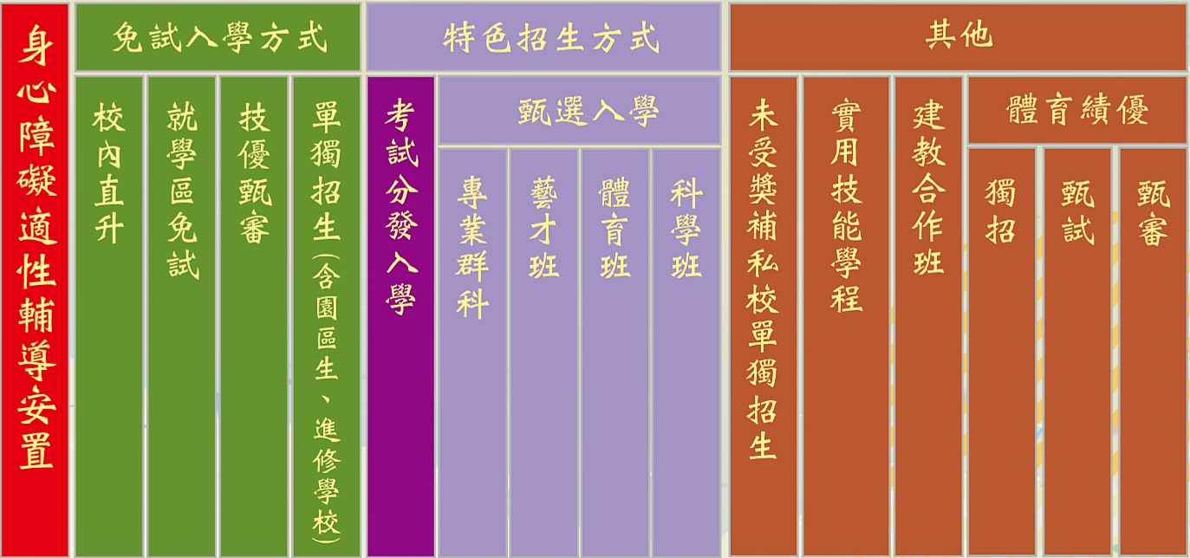
105學年度多元入學管道

Slide 11

不是消極的
「減輕升學壓力？」
而是積極的
「成就更多的孩子！」
適性輔導→適性入學→適性揚才

Slide 12
105學年度國中教育會考暨全國高級中等學校及五年制專科學校適性入學重要日程表

Slide 13
月 | 日 | 星期 | 辦理事項
3月份 | 1 | 二 | 1. 1 日：建教合作班入學報名開始日 2. 1 日-7 日：藝才班術科測驗報名 3. 1 日-11 日：身心障礙學生適性輔導安 置報名(臺北、新北及高雄除外) 4. 2 日-4 日：科學班報名 5. 10 日-12 日：國中教育會考報名 6. 12 日：科學班科學能力檢定
 | 2 | 三
 | 3 | 四
 | 4 | 五
 | 5 | 六
 | 6 | 日
 | 7 | 一
 | 8 | 二
 | 9 | 三
 | 10 | 四
 | 11 | 五
 | 12 | 六
 | …
 | 21 | 一 | 特色招生專業群科甄選入學報名
 | 22 | 二
 | 23 | 三
 | 24 | 四
 | 25 | 五
13

Slide 14
月 | 日 | 星期 | 辦理事項
4月份 | 8 | 五 | 1. 科學班報到 2. 寄發國中教育會考准考證
 | 9 | 六 | 藝才班(戲劇班、美術班)術科測驗
 | 10 | 日
 | …
 | 16 | 六 | 16日：身障生安置高級中等學校集中式 特教班能力評估(臺北、新北及高雄除 外) 2. 16日-17日：藝才班(舞蹈班、音樂班)術科 測驗
 | 17 | 日
 | …
 | 23 | 六 | 特色招生職業類科甄選入學術科測驗
 | 24 | 日
14

Slide 15
15
5月份 | 日 | 星期 | 辦理事項
 | 2 | 一 | 2日-5日：體育班、運動績優生(獨招學校) 術科測驗報名 2. 2日-6日：免試入學變更就學區申請
 | 3 | 二
 | 4 | 三
 | 5 | 四
 | 6 | 五
 | 7 | 六 | 體育班、運動績優生(獨招學校)術科測驗
 | 9 | 一 | 體育班、運動績優生(獨招學校)放榜
 | …
 | 14 | 六 | 國中教育會考
 | 15 | 日

Slide 16
16
 | 日 | 星期 | 辦理事項
5月份 | 16 | 一 | 1. 各就學區辦理優先免試入學開始日 2. 特色招生專業群科甄選入學術科測驗 成績公告 3. 體育班、運動績優生(獨招學校)報到
 | …
 | 20 | 五 | 免試入學變更就學區審查結果通知截止日
 | …
 | 26 | 四 | 技優甄審入學、實用技能學程報名
 | 27 | 五
 | 28 | 六 | 運動績優生甄試學科考試
 | 29 | 日 | 運動績優生甄試術科考試

Slide 17
月 | 日 | 星期 | 辦理事項
6 月份 | 30 | 一 | 1. 5月30日-6月4日：各校直升入學報名 2. 5月31日：公告身障生安置特殊教育學校及高級 中等學校集中式特教班結果(臺北、新北及高雄 除外) 3. 3日：寄發國中教育會考成績單並開放網路查詢
 | 31 | 二
 | 1 | 三
 | 2 | 四
 | 3 | 五
 | 4 | 六
 | 6 | 一 | 技優甄審入學、實用技能學程放榜
 | 8 |  | 1. 技優甄審入學報到 2. 實用技能學程報到 3. 各校直升入學放榜截止日 4. 優先免試入學(不含併入各區免試入學部分)放 榜截止日 5. 特色招生專業群科甄選入學放榜
17

Slide 18
月 | 日 | 星期 | 辦理事項
6 月份 | 13 | 一 | 1. 技優甄審入學報到後聲明放棄錄取資格 2. 實用技能學程報到後聲明放棄錄取資格 3. 各校直升入學報到(含報到後聲明放棄錄取資格) 截止日 4. 優先免試入學(不含併入各區免試入學部分) 報 到(含報到後聲明放棄錄取資格)截止日 5. 特色招生專業群科甄選入學報到 6. 13日-17日：藝才班分發報名 7. 13日-25日：五專免試入學報名
 | 14 | 二 | 特色招生專業群科甄選入學報到後聲明放棄錄取資格、遞補截止日
 | 15 | 三 | 各就學區(基北區除外)公告免試入學實際招生名額、開放個人序位查詢及志願選填
 | 16 | 四 | 基北區公告免試入學實際招生名額、開放個人序 位查詢及志願選填 2. 特色招生考試分發入學(基北區除外)學科測驗報 名截止日
18

Slide 19
月 | 日 | 星期 | 辦理事項
6 月份 | 17 | 五 | 基北區特色招生考試分發入學學科測驗報名截止日
 | …
 | 19 | 日 | 特色招生考試分發入學學科測驗
 | …
 | 21 | 二 | 特色招生考試分發入學開放網路查詢學科測驗分數及志願
 | 22 | 三
 | 23 | 四 | 各就學區個人序位查詢、免試入學及特色招生考試分發入學志願選填截止日
 | …
 | 28 | 二 | 各就學區國中集體報名高級中等學校免試入學、特色招生考試分發入學截止日
19

Slide 20
月 | 日 | 星期 |  | 辦理事項
7 月份 | 4 | 一 |  | 公告身障生安置高級中等學校結果(臺北、新北及高雄除外)
 | 5 | 二 |  | 1. 各就學區免試入學及特色招生考試分發入學放榜 2. 藝才班(獨招學校)放榜
 | 6 | 三 |  | 1. 五專免試入學現場登記分發報到 2. 藝才班各類各區分發報到 3.公告特色招生專業群科甄選入學續招學校名單
 | 7 | 四 |  | 1. 各就學區免試入學及特色招生考試分發入學報到 2. 藝才班(獨招學校)報到 3. 建教合作班入學報到截止日
 | 8 | 五 |  | 各就學區免試入學及特色招生考試分發入學辦理報到後聲明放棄錄取資格截止
 | …
 | 22 |  | 五 | 1. 公告各就學區高級中等學校免試入學續招學校名單截止日 2. 公告五專免試入學續招學校名單截止日
20

Slide 21
1.藝術才能班
2.專業群科
3.體育班
1.藝術才能班、專業群科、體育班、科學班
2.可跨區報考
3.需先術科測驗
7/5放榜 7/7報到
術科測驗
特色招生
（甄選入學）
一次
分發
報到
3月
5月14、15日
6月
7月
4、5月
直升
特色招生
（甄選入學）
教育會考
免試入學
特色招生
（考試分發）
免試續招
科學班
臺南區高中職
1.可跨區報考
及五專
2.參加學科測驗

Slide 22

國中教育會考
承辦學校：國立臺南第二高級中學

Slide 23
國中教育會考
國中教育會考主要是用來進行國中學習階段的成就診斷測驗，作為補救教學參考，以及學力品質監控。
國中教育會考評量科目
  國文、英語、數學、社會、自然以及寫作測驗
  英語加考英聽
  數學加考非選
標準參照測驗
三月報名，五月進行測驗。

Slide 24
國中教育會考
成績處理方式
  國文、英語、數學、社會、自然各分為3個等級
    精熟(A)、基礎(B)、待加強(C)
  精熟等級及基礎等級再加上標示
    A++、A+、B++、B+
  寫作測驗分為六個等級
考試違規之處理
  採違規記點方式，並於免試入學比序時，扣國中教育會考積分項之百分之一。

Slide 25
國中教育會考
藉由各科成績級分減少（分為3表現等級）來達到適度減低考試壓力的目的。
藉由標準參照的作法達到學力監控與提供具體學力訊息的目的。
會考主要是要將學生能力與事先訂定的成績等級標準作比較，以瞭解學生學習程度。
為提升測驗信度及適當地將學生分為「精熟」、「基礎」及「待加強」3等級，各科測驗難度規劃為「難易適中」，各科平均通過率為五成至六成。

Slide 26
105年教育會考(30分)
等級 | 精熟 | 基礎 | 待加強
等級 | A | B | C
105計分 | 6 | 4 | 2
寫作測驗列入同分比序。
英聽和數學非選擇題列入計分。
臺南區超額比序採三等級四標示。
英聽的指導語部分，不能提早交卷

Slide 27
考試科目、時間及題數
考試科目 | 時間 | 題數
國文 | 70分鐘 | 45~50題
英語 | 閱讀60分鐘 | 閱讀40~45題
 | 聽力25分鐘 | 聽力20~30題
數學 | 80分鐘 | 27~33題 (選擇題25~30題；非選擇題2~3題)
社會 | 70分鐘 | 60~70題
自然 | 70分鐘 | 50~60題
寫作測驗 | 50分鐘 | 1題

Slide 28
教育會考何時考
105年5月14日（六） |  | 105年5月15日（日）
08:20- 08:30 | 考試說明 | 08:20- 08:30 | 考試說明
08:30-09:40 | 社 會 | 08:30-09:40 | 自 然
09:40- 10:20 | 休息 | 09:40- 10:20 | 休息
10:20- 10:30 | 考試說明 | 10:20- 10:30 | 考試說明
10:30-11:50 | 數 學 | 10:30-11:30 | 英語（閱讀）
11:50- 13:40 | 午休 | 11:30- 12:00 | 休息
13:40- 13:50 | 考試說明 | 12:00- 12:05 | 考試說明
13:50-15:00 | 國 文 | 12:05-12:30 | 英語（聽力）
15:00- 15:40 | 休息
15:40- 15:50 | 考試說明
15:50-16:40 | 寫作測驗

Slide 29
英語科聽力與閱讀標準設定結果
以下說明以104年國中教育會考為例：
總題數為61題，聽力：21題，閱讀：40題
由於每年度考後的能力等級切點題數設定結果不一定相同，將由當年標準設定計分會議決定，以下表聽力與閱讀分別設定之結果為例

Slide 30
英語科整體能力加權分數如何計算？
英語科加權比重：聽力占20％，閱讀占80％

Slide 31
教育會考-英語科計分說明
依加權分數將考生區分為「精熟」、「基礎」及「待加強」3 個能力等級。
(圖：以104年國中教育會考資料計算)

Slide 32
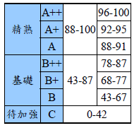
國中教育會考英語科計分方式說明
假設聽力試題共20 題，閱讀試題共40 題。
標準設定
分數轉換
標示設定
考生等級標示確認
40
精熟
100
聽力答對20 題，等級：基礎
閱讀答對28 題，等級：基礎
則其加權分數為
(20/20) ×20 + (28 /40)×80＝76 ，
等級：基礎，標示：B+
34
88
20
33
基礎
(20/20) × 20+
(34/40) × 80=88
聽力答對9題，等級：待加強
閱讀答對39題，等級：精熟
則其加權分數為
(9/20) ×20 + (39 /40)×80＝87 ，
等級：基礎，標示：B++
(15/20) × 20+
(14/40) × 80=43
15
14
43
14
13
待加強
0
0
0

Slide 33
英語科閱讀與聽力答對題數對應整體能力等級加標示對照表
（以104年國中教育會考為範例）

Slide 34
數學科選擇題與非選擇題標準設定結果
以104年國中教育會考為例：
選擇題：25題
非選擇題：2題（得分範圍為0至6分）

Slide 35
數學科整體能力加權分數如何計算？
加權比重：選擇題佔85％，非選擇題佔15％

Slide 36
教育會考-數學科計分說明
依加權分數將考生區分為
「精熟」、「基礎」及
「待加強」3 個能力等級。
(圖：以104年試辦國中教育會考資料計算)

Slide 37
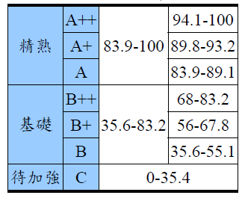
國中教育會考數學科計分方式說明
假設選擇題為25題，非選擇題為2題（得分為0至6分）
標準設定
分數轉換
標示設定
考生等級標示確認
25
6
精熟
100
若選擇題答對25 題，
非選擇題得分為3 分，
則其加權分數為
(25 /25)×85+(3/6) ×15＝92.5，
等級為精熟，標示為A+
21
5
83.9
20
4
基礎
(21/25) × 85+
(5/6) × 15=83.9
若選擇題答對 13 題，
非選擇題得分為6 分，
則其加權分數為
(13 /25)×85+(6/6) ×15＝59.2，
等級為基礎，標示為B+
(9/25) × 85+
(2/6) × 15=35.6
9
2
35.6
8
1
待加強
0
0
0

Slide 38
數學科選擇題答對題數與非選擇題分數對應能力等級加標示對照表
（以104年國中教育會考為範例）

Slide 39
臺南區免試入學
承辦學校：國立臺南高工

Slide 40
免試入學就學區規劃
高中高職：
1.免試入學：
(1)15個高中高職免試入學就學區：規劃以兼顧學生選校、學校招生、地方生活圈概念及符應主管機關權責。
單一縣市 | 臺南市、高雄市、彰化縣、雲林縣、 屏東縣、臺東縣、花蓮縣、宜蘭縣、 澎湖縣、金門縣
跨縣市 | 桃園區 (桃園縣、連江縣)、 嘉義區 (嘉義縣、嘉義市)、 竹苗區 (新竹縣、新竹市、苗栗縣)、 中投區 (臺中市、南投縣)、 基北區 (新北市、臺北市、基隆市)

Slide 41
免試入學就學區規劃
(2)共同就學區:
位處免試就學區交界之學校，得由兩個以上縣(市)主管機關協調規劃共同就學及招生之範圍。
2.特色招生：
得跨就學區選一區參加。
五專：
學校分散且類科屬性特殊，採全國一區。
臺南區五專部分科系納入高中職免試入學

Slide 42
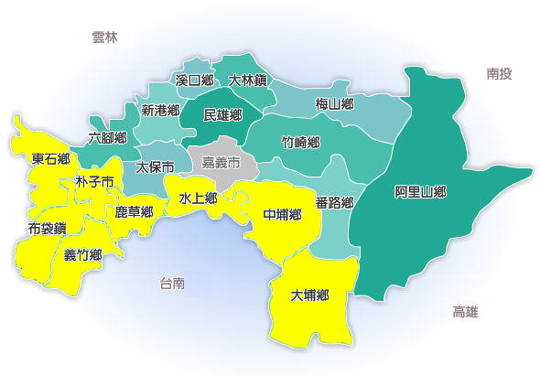
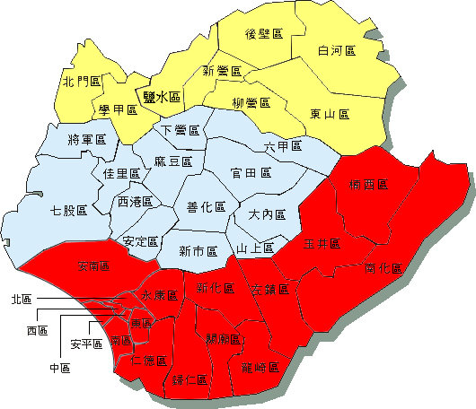
共同就學區

Slide 43
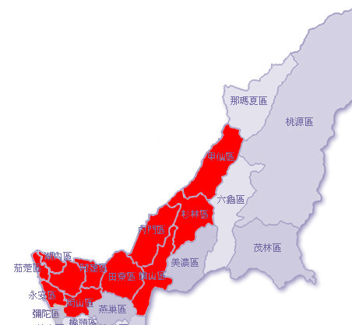
共同就學區
本市和嘉義、高雄屬於部分開放：
1.共同就學區內高中職
分配名額
2.依原就學區超額比序
規定。

Slide 44
就學區 | 共同就學區 |  | 與104學年度規劃是否相同
 | 本區國中 | 他區高級中等學校
臺南區 | 後壁區、白河區 | 嘉義市東區、西區 | 相同
 | 後壁區、白河區、北門區、學甲區、鹽水區、新營區、柳營區、東山區 | 嘉義縣東石鄉、朴子市、布袋鎮、義竹鄉、鹿草鄉、水上鄉、中埔鄉、大埔鄉 | 相同
 | 楠西區、南化區、玉井區、左鎮區、新化區、龍崎區、永康區、歸仁區、關廟區、安南區、仁德區、安平區、 北區、中西區、東區、南區 | 高雄市甲仙區、杉林區、內門區、旗山區、田寮區、阿蓮區、湖內區、路竹區、茄萣區、永安區、岡山區 | 相同

Slide 45
特殊情形變更學區申請
申請資格：得向欲就讀的免試入學委員會申請參加該區之免試入學（5/2-5/6，請參閱欲就讀的就學區免試入學簡章）
原就讀學區未設置適性群別或產業特殊類科
因搬家遷徙至本區居住者
跨區學生申請返回本區戶籍所在地就讀
台商子女學校或海外返國就讀
其他特殊原因
不須辦理轉學

Slide 46
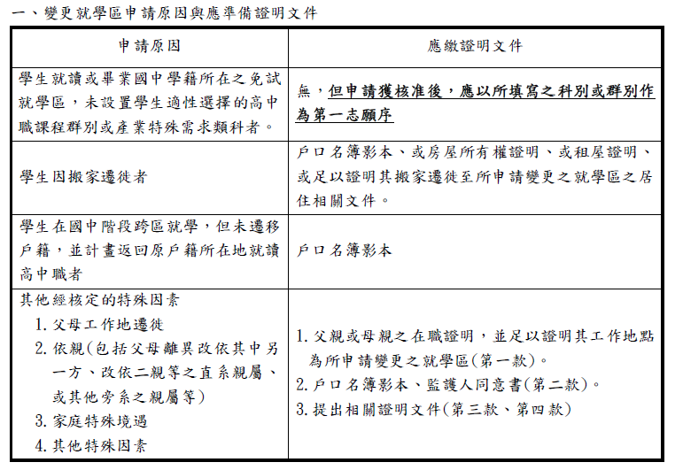
特殊情形變更學區申請(請參閱各就學區簡章內容辦理，以下以臺南區為例)

Slide 47
變更就學區申請流程【學生端】
(以104年為例)
步驟 1 登入
已報名會考
帳號：准考證號
密碼：出生年月日（首次強制變更）
未報名會考
帳號：身分證統一編號（可允許居留證、護照，需確實填寫有效證號。）
密碼：自行設定
步驟 2 填資料
個人基本資料（僅未報考會考）
欲變更就學區
原因選擇
【註】部分原因須質性描述
步驟 3 申請表
學生及家長簽章
步驟 4 繳件
集體申請：繳交至原畢業國中
個別申請：繳交至區委員會
【註1】依簡章規定日期辦理
【註2】變更僅限一次
【註3】變更成功後成績自動轉移
列印「變更就學區申請書」
準備證明文件
【註1】請參考簡章說明
【註2】參考申請表說明
送出申請
【註】送出申請後無法變更資料
個人資料授權確認
審查結果於5/20可登入線上查看。

Slide 48
變更就學區申請流程【國中端集體申請】
(以104年為例)
步驟 1 登入
步驟 2 收件
收件
1.申請表（須為線上列印版本）
2.證明文件
檢查
1.申請表上檢核碼與系統內一致
2.證明文件正確及有效性
步驟 3 封存
學生若須列印可請國中端代印
步驟 4 繳件
總表併同學生申請表及證明資料，以最速件函送各免試就學區委員會。
【註1】可能需函發多個就學區
【註2】學生變更通過成績自動轉移
學生若須修正資料可解除學生封存
彙整無誤後封存系統資料，列印總表
【註1】總表依所申請就學區印出
【註2】請務必確認件數相符
帳號密碼
帳號：與國中教育會考報名系統相同
密碼：與國中教育會考報名系統相同
學校可主動查知該校學生是否有申請
審查結果於5/20通知，各國中得下載審查結果一覽表

Slide 49
報表A1【國中端】 （集體申請）

Slide 50
報表A2【國中端】 （集體申請）

Slide 51
十二年國民基本教育入學制度辦理原則
103年8月22日教育部發布新聞稿。
「先免後特、多元入學、一次分發到位」
所謂「一次分發到位」是指學生報名參加免試及特色招生考試分發入學，只會有一個分發結果。學生先選填免試志願，後再選填特招考試志願。免試志願選填完畢後，不得再更動，等到特招考試完後，再將特招考試志願依學生個人意願，置入已選填之免試志願順序中，形成新的志願排序，並據以進行分發。所以一次分發到位也就是免試及特色招生考試分發入學一起分發，一位學生只會錄取一個志願。

Slide 52
免試入學作業程序

Slide 53
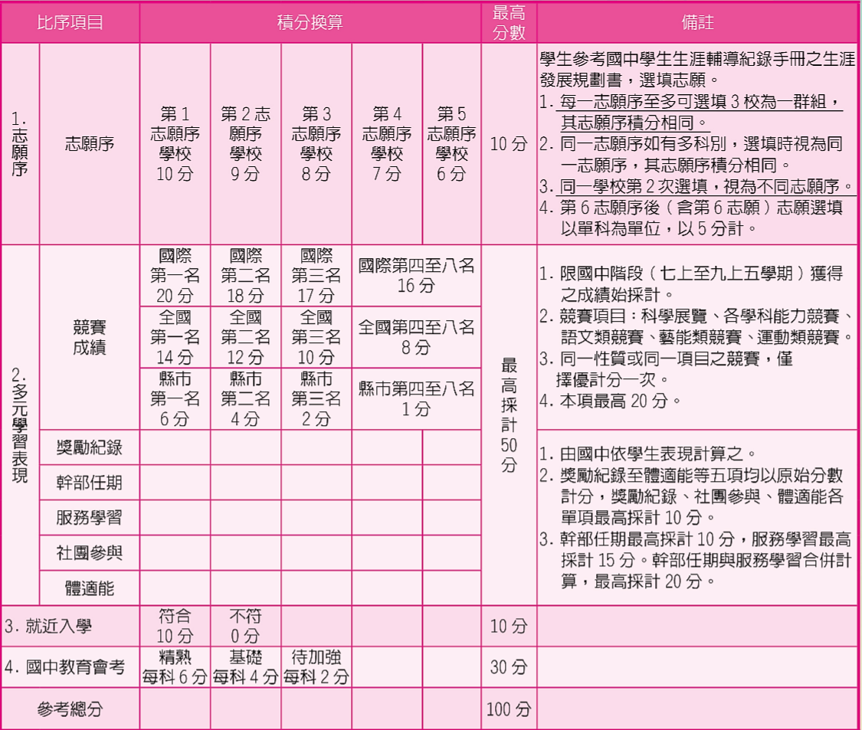
105年
免試入學超額比序項目表
多元學習表現採計前五學期。採計至三下開學前一日(2/14)

Slide 54
免試入學同分比序
(1)總積分(2)志願序(3)國中教育會考總積分(4)多元學習表現總積分(5)體適能(6)社團參與(7)寫作測驗(8)獎勵紀錄(9)服務學習(10)競賽成績(11)幹部任期(12)會考加註標示。
服務學習、幹部任期各自取單項分數，不合併計算。
服務學習最高取15分，幹部任期最高取10分。

Slide 55
105年志願序(10分)
第一志願序學校 | 第二志願序學校 | 第三志願序學校 | 第四志願序學校 | 第五志願序學校 | 其他志願序學校
10 | 9 | 8 | 7 | 6 | 5
1.每一志願序至多可選填3校為一群組，其志願序積分相同。 2.同一志願序如有多科別，選填時如有多科別，選填時，如有多科別，其積分視為同一志願序，其積分相同。 3.同一學校第二次選填，視為不同志願序。。 4.第6志願序後(含第6志願 )志願選填以單科為單位，以5分計 。

Slide 56
105年志願序範例
志願序 | 第1志願序學校 |  |  | 第2志願序學校 |  |  | 第3志願序學校
志願序積分 | 10分 |  |  | 9分 |  |  | 8分
志願序學校名 | 高中甲 | 高職甲 | 高職乙 | 高職丙 | 高中乙 | 五專甲 | 高職丁 | 五專乙 | 高職戊
錄取序號1 | 普通科 | 高職甲 科別1 | 高職乙 科別1 | 高職丙 科別1 | 普通科 | 五專甲 科別1 | 高職丁 科別1 | 五專乙 科別1 | 高職戊 科別1
錄取序號2 |  | 高職甲 科別2 | 高職乙 科別2 | 高職丙 科別2 | 綜合高中 | 五專甲 科別2 | 高職丁 科別2 | 五專乙 科別2 | 高職戊 科別2
錄取序號3 |  | 高職甲 科別3 |  | 高職丙 科別3 |  | 五專甲 科別3 | 高職丁 科別3 |  | 高職戊 科別3
錄取序號4 |  | 高職甲 科別4 |  |  |  |  | 高職丁 科別4 |  | 高職戊 科別4
錄取序號5 |  | 高職甲 科別5 |  |  |  |  | 高職丁 科別5 |  | 高職戊 科別5

Slide 57
105年志願序(10分)範例
志願序 | 第4志願序學校 |  |  | 第5志願序學校 |  |  | 第6志願序 | 第7志願序 | 第8志願序
志願序積分 | 7分 |  |  | 6分 |  |  | 5分
志願序學校名 | 高中丁 | 高中戊 | 高中己 | 高職己 | 高職庚 | 高職辛 | 高職丁 科別6 | 高中庚 普通科 | 高職壬 科別1
錄取序號1 | 普通科 | 普通科 | 普通科 | 高職己 科別1 | 高職庚 科別1 | 高職辛 科別1
錄取序號2 |  |  |  | 高職己 科別2 | 高職庚 科別2 | 高職辛 科別2
錄取序號3 |  |  |  | 高職己 科別3 | 高職庚 科別3 | 高職辛 科別3
錄取序號4
錄取序號5

Slide 58
選填志願注意事項：
分發以學生選填志願順序為優先考量。採從左而右(由第一志願校到第五志願校)，從上而下的方式(由科別1、科別2、科別3…)來進行分發。
1
2
志願序 | 第一志願序學校 |  |  | 第二志願序學校 |  |  | 第三志願序學校
志願校序 | 第1志願校 | 第2志願校 | 第3志願校 | 第4志願校 | 第5志願校 | 第6志願校 | 第7志願校 | 第8志願校 | 第9志願校
志願序積分 | 10分 | 10分 | 10分 | 9分 | 9分 | 9分 | 8分 | 8分 | 8分
志願序學校名 | 高中甲 | 高職甲 | 高職乙 | 高職丙 | 高中乙 | 五專甲 | 高職丁 | 五專乙 | 高職戊
錄取序號1 | 普通科 | 高職甲 科別1 | 高職乙 科別1 | 高職丙 科別1 | 普通科 | 五專甲 科別1 | 高職丁 科別1 | 五專乙 科別1 | 高職戊 科別1
錄取序號2 |  | 高職甲 科別2 | 高職乙 科別2 | 高職丙 科別2 | 綜合高中 | 五專甲 科別2 | 高職丁 科別2 | 五專乙 科別2 | 高職戊 科別2
錄取序號3 |  | 高職甲 科別3 |  | 高職丙 科別3 |  | 五專甲 科別3 | 高職丁 科別3 |  | 高職戊 科別3
…………

Slide 59
志願選填注意事項
保障名額，係指同一所國中選填該高中職校為第一志願，其申請者中分數最高者。若該生參加特色招生考試分發後，將特色招生志願置於所有免試志願之前，即喪失保障資格。
當高中職核定招生名額小於所應保障之名額時，各保障名額依超額比序同分比序順序比較之。經比序仍超額時，超額之部分不列入保障名額，與其他學生共同參加第一階段免試入學分發。

Slide 60
保障名額的規範(轉學生)
依據臺南市政府教育局中華民國104年5月18日南市教課(一)字第1040463662號函。
105學年度入學高級中等學校學生，畢業前於原校就讀滿1學年以上者，始取得保障名額資格
106學年度起入學高級中等學校學生，畢業前於原校就讀滿2學年以上者，始取得保障名額資格

Slide 61
志願選填注意事項
第一次學生上網選填志願模擬：1/7(四)上午10時-1/10(日)下午5時。
第二次學生上網選填志願模擬：4/14(四)上午10時-4/17(日)下午5時。
正式志願選填日：6/16(四)上午10時-6/19(日)下午5時。
模擬及正式選填志願，學生可在家選填。若學生家中無法進行電腦選填志願者，請學校協助安排電腦教室供學生志願選填。

Slide 62
志願選填注意事項
五專部分名額納入免試志願選填。
每一志願序至多可選填3校為一群組。
同一學校第2次選填，視為不同志願序。

Slide 63
志願序 | 第1志願序學校 |  |  | 第2志願序學校 |  |  | 第3志願序學校
志願序積分 | 10分 |  |  | 9分 |  |  | 8分
志願序學校名 | 高職甲 | 高職乙 |  | 高職甲 | 高中乙 | 高中丙 | 高職丁 | 高職乙 | 高職戊
錄取序號1 | 高職甲 科別1 | 高職乙 科別1 |  | 高職甲 科別6 | 普通科 | 普通科 | 高職丁 科別1 | 高職乙 科別4 | 高職戊 科別1
錄取序號2 | 高職甲 科別2 | 高職乙 科別2 |  | 高職甲 科別7 | 綜高科 |  | 高職丁 科別2 | 高職乙 科別5 | 高職戊 科別2
錄取序號3 | 高職甲 科別3 |  |  |  |  |  | 高職丁 科別3 |  | 高職戊 科別3
錄取序號4 | 高職甲 科別4 |  |  |  |  |  | 高職丁 科別4 |  | 高職戊 科別4
錄取序號5 | 高職甲 科別5 |  |  |  |  |  | 高職丁 科別5 |  | 高職戊 科別5

Slide 64
105年競賽成績(20分)
分為國際性、全國性、縣市性(以競賽採計一覽表為主)
團體賽分數折半計算。
同一性質或同一項目之競賽，僅擇優計分一次
由免試入學委員會進行競賽積分審查。

Slide 65
105年競賽成績(正向表列)
全國性、國際性競賽
臺南區十二年國民基本教育超額比序區域性縣市性競賽採計一覽表
全國運動會選拔賽採計競賽項目表
全民運動會選拔賽採計競賽項目表
變更免試就學區學生、轉學生，以及本區至他區比賽並獲獎之學生其競賽成績採計須依本市正向表列項目，所獲獎之競賽，其名稱與前開一覽表相符者始予採計分數

Slide 66
105年獎勵紀錄(10分)
功過相抵後，無懲處紀錄者給予基本分3分。
嘉獎0.25分、小功0.75分、大功2.25分。
警告-0.25分、小過-0.75分、大過-2.25分。
3分
7分
功過相抵後，無懲處紀錄者
至少28次嘉獎

Slide 67
105年社團參與(10分)
每學期滿16小時(節)以上，並經教師評核通過者給2分。
技藝課程亦列為社團採計。

Slide 68
105年幹部任期(10分)
應以公平、公正、公開及民主程序產生。不得輪流擔任或由教師指派。
1人服務3人為原則，每班至多10名幹部。私立學校班級人數較多者，至多15人。
全校性幹部包括學生(自治)會會長(市長、主席)
每個幹部(含全校性幹部)均為3分。(滿一學期)
單一學期均有擔任全校性幹部或班級幹部者，擇一採計。

Slide 69
105年服務學習(15分)
總時數以60小時計，每小時0.25分。
分成三類：校內服務、學校與校外機構合作、校外服務(教育局之服務學習機構一覽表：http://163.26.134.3/12service/12service.aspx
校外服務學習需事先經家長同意後，向學校申請登記參加後，始得採計。
重考生的部分(依推動小組決議)

Slide 70
服務學習(15分)
學生申請服務學習示意圖
非上述服務學習機構之單位，請向教育局或學校申請列入市級或學校校外服務學務機構一覽表。

Slide 71
服務學習(15分)＋幹部任期(10分)
合併計算
最高採計20分

Slide 72
105年體適能(10分)
四項均 未達門檻 | 任兩項 達門檻 | 兩項達50 | 兩項達75 | 兩項達85
4 | 6 | 8 | 9 | 10
以個人完成四項檢測為原則，經醫院、學校或檢測站認定無法完成檢測者，得擇項檢測，按照計分標準予以計分。
身心障礙、重大傷病、體弱學生、學校專責小組認定不宜檢測之學生，以4分計。

Slide 73
105年就近入學(10分)
考量學校指標性、類科專門性，台南一中、台南女中、台南二中、家齊女中、南科實中、台南高工、台南高商、台南海事為全區型學校。
考量國中、高中地域一貫性，私立高中職原則上為全區型學校，如欲劃分就近入學區域則尊重其意願。
考量學校原設立之宗旨，原4所市立完全中學均需劃分就近入學區，以更符合社區民眾之期待
其餘學校則依該校近3年學生來源及公車路線作為規劃就近入學區之考量，並以朝向社區化學校為目標。

Slide 74
105年就近入學(10分)（XX國中範例）
就近入學區 得10分 | 國立後壁高中、國立白河商工、國立新營高中 、國立新營高工、國立善化高中
 | 全區型學校：臺南一中、臺南女中、臺南二中、家齊女中、南科實中、臺南高工、臺南高商、臺南海事
 | 私立高中職：所有私立高中、所有私立高職
非就近入學 得0分 | 國立曾文家商、國立曾文農工、國立北門高中、國立北門農工、國立玉井工商、國立新化高中、國立新化高工、市立大灣高中、市立永仁高中、市立土城高中、市立南寧高中、國立南大附中

Slide 75
臺南區超額比序表之多元學習表現一覽表
項目 | 本項目 最高上限 | 超額比序單項 最高採計分數
競賽成績 | 20分 | 20分 |  | 六項最高 採計50分
服務學習 | 60小時 | 15分 | 20分
幹部任期 | 5個學期 | 10分
社團參與 | 5個學期 | 10分
獎勵記錄 | 5個學期 | 10分
體適能 | 10分 | 10分

Slide 76
免試入學同分比序
次序 | 項目 | 最高分數
1 | 總積分 | 100
2 | 志願序 | 10
3 | 教育會考總分 | 30
4 | 多元學習表現總分 | 50
5 | 體適能 | 10
6 | 社團參與 | 10
7 | 寫作測驗 | 6級分
8 | 獎勵紀錄 | 10
9 | 服務學習 | 15
10 | 競賽成績 | 20
11 | 幹部任期 | 10
12 | 會考加註標示 | A++、A+ B++、B+

Slide 77
免試入學報名流程
(多元學習表現分數原採計期間自七上開學日起，至九下開學前一日止)
多元學習表現
競賽成績審查
個別序位查詢
放榜
申請變更就學區
(有需要者申請)
選填志願
報到
參加國中教育會考
報名
集體報名
個別報名
放棄錄取資格

Slide 78
免試續招(1)
學校辦理免試續招之條件
  國立學校
    續招前之各招生管道最終錄取且報到學生之平均班級人數，未達普通型高級中等學校三十五人、技術型高級中等學校專業群科三十五人或綜合型高級中等學校二十五人。
    最終錄取且報到學生之平均班級人數，包括外加特殊身分學生，但未計特色招生甄選入學及考試分發入學未招滿之班級及學生數。
  私立學校
    續招前之各招生管道最終錄取且報到學生總數，未達該校核定總招生名額。
    最終錄取且報到之學生總數，不包括以外加名額錄取之學生，且未計特色招生甄選入學及考試分發入學未招滿之班級及學生數。

Slide 79
免試續招(2)
學校辦理免試續招之條件
  免試續招不受就學區限制。
  學校申請辦理免試續招，應依各就學區免試入學作業要點規定辦理。
  學生報名資格
    尚未有學校就讀之學生。
    參加技藝技能優良甄審入學、免試入學(包括直升入學)或特色招生考試分發入學、甄選入學獲錄取，並向錄取學校完成報到手續者，因特殊因素必須離開原錄取報到學校所在之就學區，經提出證明文件並取得原報到學校書面同意後，始得報名參加。
    學生因父母、其他法定代理人工作地異動，須搬家遷徙。
    家庭特殊境遇，須進行安置。

Slide 80
特色招生甄選入學
藝術才能班：音樂、美術、舞蹈、戲劇
體育班
科學班
專業群科

Slide 81
特色招生甄選入學---藝術才能班
分為音樂班、美術班、舞蹈班、戲劇班等四類。
藝術才能班甄選入學以聯合辦理為原則。國中非藝術才能班學生亦可報考，且不受免試就學區之限制，但僅能向一區（校）報名術科測驗及申請分發。

Slide 82
特色招生甄選入學---藝術才能班
105年3月報名，4月進行術科測驗
學校 | 特色班別名稱 | 班級數 | 招生數 | 總數
臺南二中 | 美術資優班 | 1 | 30 | 30
臺南女中 | 音樂資優班 | 1 | 30 | 30
家齊女中 | 舞蹈資優班 | 1 | 30 | 30
新營高中 | 美術資優班 | 1 | 30 | 30

Slide 83
特色招生甄選入學---藝術才能班
招生作業分術科測驗及分發作業二階段辦理：
(一）術科測驗：不得施以學科成就測驗
1.音樂班考主修(樂器)、副修(樂器)、
視唱、聽寫、樂理及基礎和聲5科
2.美術班考素描、水彩、水墨及書法4
科；舞蹈班考芭蕾、現代舞、中國舞
、即興與創作4科
（二）分發作業：以術科測驗分數，現場撕榜
作業，並得以國民中學教育會考成績為
入學門檻。

Slide 84
甄選入學招生作業－術科測驗
學生不受免試就學區之限制，惟僅能向一區報名
高級中等學校藝才班
特色招生甄選入學
－術科測驗
同一類型之術科測驗以同日辦理為原則，不得施以學科成就測驗
免試入學前，完成術科測驗並取得成績證明

Slide 85

甄選入學招生作業－分發作業
報名及報到，與免試入學同時辦理
高級中等學校藝才班
特色招生甄選入學
－分發作業
以術科測驗分數現場撕榜作業
得以國民中學教育會考評量結果為入學門檻
如有缺額，得經主管機關同意後辦理續招

Slide 86
藝才班甄選入學辦理時程
簡章公告（105年1月11日）
術科測驗報名（105年3月1日至7日）
以競賽入學報名（美術戲劇3月16日至21日）
（音樂舞蹈3月24日至3月30日）
以競賽入學報到（美術戲劇4月6日）
（音樂舞蹈4月13日）
美術及戲劇
105年4月9-10日
術科測驗（105年4月中旬）
舞蹈及音樂
105年4月16-18日
國中教育會考（105年5月14-15日）
免試入學報名
甄選入學報名（105年6月13-17、18日）
可同時報名
免試入學放榜（105年7月5日）
免試入學報到（105年7月7日）
藝才班放榜（105年7月5日）
藝才班報到（105年7月7日）
如同時錄取擇一報到

Slide 87
特色招生甄選入學---體育班
高級中等學校體育班辦理特色招生甄選入學，係依術科測驗分數作為入學依據。術科測驗內容包括基礎體能、專項技術及運動成就表現等，由學校依體育班發展運動種類及特色課程內容，設計考科及計分方式。招生方式得由學校選擇採取獨立或聯合招生方式為之，招生範圍則不受免試就學區限制，各校可跨區招生，學生也可跨區報考。

Slide 88
特色招生甄選入學---體育班
105年5月報名、進行術科測驗。
以自辦或聯合辦理的術科測驗分數作為入學依據。術科測驗內容包括基礎體能、專項技術及運動成就表現等，由學校依體育班發展運動種類及特色課程內容，各自設計考科及計分方式

Slide 89
特色招生甄選入學---體育班
招生種類及名額
招生範圍
招生方式
錄取依據
  1.104學年度計有
  133校辦理，招
  生班級數計143
  班，招生名額共
  4,672名。
  2.105年各校招生名額
  已公布於國教署網站
  電子公告欄。
  不受就學區限制，學生得跨區報考
  學校得採獨立或聯合招生方式為之
  依術科測驗分數為錄取依據

Slide 90
特色招生甄選入學---體育班
105年重要日程
術科測驗內容
未獲錄取可
報名參加續招
  1.術科測驗報名：
  105年5月2日至5日
  2.術科測驗：
  105年5月7日
  3.放榜：105年5月9日
  4.報到：105年5月16日
  5.未招滿學校開始
  辦理續招：
  ○月○日。
  包括基礎體能、專項技術及運動成就表現等，由學校依體育班發展運動種類及特色課程內容，設計考科及計分方式。
  若參加體育班術科測驗結果未獲錄取，可於體育班學校辦理續招時，再次報名參加辦理續招學校之體育班特色招生甄選入學。

Slide 91
運動績優生升學管道
甄審
甄試
單獨招生
  甄審係以國際運動競賽成就為報名門檻，作為分發之標準，為外加招生名額。
  以運動競賽成就為報名門檻，並加考學科(國、英、數、自然及社會)及部分專長須參加術科檢定，為內含之招生名額。
  其招生規定由各校擬訂，報主管機關核定；除依中等以上學校運動成績優良學生升學輔導辦法第19條第2項規定條件，並由主管教育行政機關核准，得採外加3%名額方式辦理外，其名額為內含之招生名額。
甄審及甄試由教育部辦理，單獨招生由學校辦理。

Slide 92
運動績優生升學管道
105年甄審甄試
重要日程
招生種類及
名額
招生範圍
  1.網路線上報名：
  4月16日-5月2日
  2.資格審查結果網
  路公告：5月16日
  3.甄試學科考試：
  105年5月28日
  4.甄試術科檢定：
  105年5月29日
  5.錄取分發放榜：
  105年6月○日
  6.報到：6月○日
  招生名額不限體育班級。各校招生名額會已公布於國教署網站電子公告欄。
  不受就學區限制，學生得跨區報考。

Slide 93
特色招生甄選入學---體育班
學校 | 特色班別名稱 | 班級數 | 招生數 | 總數
北門高中 | 足球、田徑 | 1 | 30 | 30
土城高中 | 射箭、划船、壘球 | 1 | 30 | 30
南寧高中 | 羽球、軟式網球、跆拳道、游泳 | 1 | 30 | 30
新豐高中 | 羽球、足球、桌球 | 1 | 30 | 30
善化高中 | 籃球、棒球、網球 | 1 | 30 | 30
北門農工 | 田徑、排球、軟式網球 | 1 | 30 | 30
曾文農工 | 排球、跆拳道、國術 | 1 | 30 | 30
台南海事 | 田徑、棒球、輕艇 | 1 | 30 | 30

Slide 94
特色招生甄選入學---科學班
105年3月進行科學班科學能力檢定
以科學營的方式辦理考試，測驗科目為科學實驗。準備方式除了學校課業學習之外，特別需要著重實驗原理、設計及操作。
學校 | 特色班別名稱 | 班級數 | 招生數 | 總數
臺南一中 | 科學班 | 1 | 30 | 30

Slide 95
設班目的
提供具科學潛能之高級中等學校優秀學生適性發展機會。
開設及發展特殊科學教育學程，提供優越之教學環境及卓越師資，培養學生從事個別科學研究之能力和創造力，充分發揮天賦潛能。
培育兼具人文素養與科學專業知能之科學傑出人才，厚植國家之高素質科技人才及國家競爭力。
資料來源：普通型高級中等學校科學班實施計畫

Slide 96
課程設計
科學班之課程規劃應依高級中等學校教育實驗辦法之規定，以高級中學三年課程整體規劃，除普通高級中學基礎科學相關科目外，得彈性設計科學專業領域科目；其應修學分數及教學方式，由合作大學與設班高級中學共同規劃。
科學班課程分二階段：
  第一階段學程(高一及高二)學生應俢讀普通高級中學基礎科學相關科目與人文及社會相關領域學分，並得於就讀期間依資賦優異降低入學年齡縮短就業年限相關規定，參加學科免修考試；
  第二階段學程由各高級中學設計科學專業領域科目，邀請合作大學教授至3高級中學講授，或直接選修大學開設之相關科目學分。
科學班學生於修讀第二階段學程期間，在大學教授之指導下，進行個別科學研究計畫。

Slide 97
升學進路：
科學班畢業學生應修畢各開班實施計畫所定課程，並修畢一百六十學分，以取得高級中學畢業證書。
科學班學生於就讀期間之學科資格考試成績及個別研究成果得作為「大學多元入學方案」甄選入學之參據。學生於第二階段學程修得之數理科學分及修課證明書，得作為將來進入大學後抵免學分之參考。
科學班學生就讀期間通過高級中學與合作大學辦理之學科資格考試，未修畢第二階段學程者，其升學仍依「大學多元入學方案」辦理。

Slide 98
退場輔導機制：
科學班學生就讀期間，因學習適應、生涯規劃考量、或未通過學科資格考試等因素，無法繼續第二階段學程者，得轉介校內其他班級就讀。

Slide 99
105學年度辦理科學班甄選入學學校
區域別 | 招生學校 | 合作辦理大學 | 招生人數
北區 | 臺北市立建國高中 | 國立臺灣大學 | 30
 | 國立臺灣師大附中 | 國立臺灣師範大學 國立陽明大學 | 30
 | 國立武陵高中 | 國立中央大學 | 30
 | 國立新竹實中 | 國立清華大學 | 25
中區 | 國立臺中一中 | 國立交通大學 | 30
 | 國立彰化高中 | 國立中興大學 | 30
南區 | 國立嘉義高中 | 國立嘉義大學 國立中正大學 | 30
 | 國立臺南一中 | 國立成功大學 | 30
 | 高雄市立高雄高中 | 國立中山大學 | 30

Slide 100
特色招生甄選入學---專業群科
105年4月進行測驗
各校依群科屬性，考量國中生學習基礎，規劃簡易操作測驗，或者依招生需求，以書面審查、口試等方式進行篩選。
全國招生共8區、55校、175班別
招生名額總計6,766名(不含特殊生外加名額)

Slide 101
特色招生甄選入學---專業群科
重要招生日程
報名日期：105年3月21-25日
測驗日期：105年4月23-24日
成績公告：105年5月16日
放榜：105年6月8日
報到：105年6月13日
報到後聲明放棄錄取資格、遞補截止日6月14日
未在規定日程內放棄不得報名參加下一個入學管道

Slide 102
特色招生甄選入學-專業群科
學校 | 特色班別名稱 | 班級數 | 招生數 | 總數
臺南高商 | 文創設計班 | 1.5 | 57 | 228
 | 餐旅休閒管理班 | 1.5 | 57
 | 外貿精英班 | 1 | 38
 | 職場英文精英班 | 1 | 38
 | 數位科技精英班 | 1 | 38
臺南高工 | 金屬創意班 | 1 | 38 | 76
 | 電機創新班 | 1 | 38
新營高工 | 電腦輔助設計與製造菁英班 | 1 | 38 | 114
 | 電腦輔助模具設計製作班 | 1 | 38
 | APP暨Soc(System on Chip)創意程式設計班 | 1 | 38
家齊女中 | 流行服飾特色班 | 1 | 38 | 38
陽明工商 | 汽車技術特色班 | 1 | 45 | 45
光華高中 | 動漫國際班 | 1 | 48 | 96
 | 在地寰宇美食文化特色班 | 1 | 48
亞洲餐旅 | 國際餐旅特色班 | 1 | 48 | 48

Slide 103
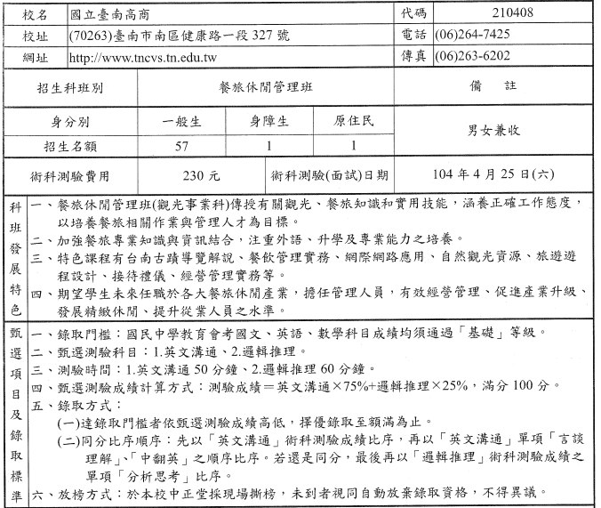

Slide 104
各校術科測驗類型辦理概況
以104學年度為例：
考試類型 | 科數 | 學校科別
術科 | 21 | 士商廣設、松商廣設、振聲應外、大興資訊、大興電機、大興多媒設計、竹工板金、內思電子、南商外貿、南商應外、南工板金、家齊服飾、光華多媒設計、光華餐管、中山機電、中山汽車、中山電子、中山資訊、中山資處、中山美容、中山餐管
術科+面試 | 33 | 景文應外、景文優人、桃園壽山高中應外、育達高中資訊、育達高中資處、育達高中流管、育達高中應外、育達高中廣設、育達高中時尚、育達高中幼保、育達高中餐管、方曙飛修、方曙資訊、方曙餐飲、治平資訊、治平資處、治平應外（英文）、治平應外（日文）、治平電機、治平時尚、大興飛修、永平汽車、永平餐管（中式點心）、永平餐管（烘焙）、永平餐管（鐵板燒）、永平餐管（日本料理）、永平觀光（飲料調製）、永平表演藝術、內思電機電子群不分科、內思多媒設計、協志汽車、協志廚藝、亞洲餐旅
術科+書審 | 50 | 內湖電機、滬江餐管、竹山廣設、竹山多媒設計、明道資訊、明道電子、明道商經、明道資處、明道應外、明道美工、明道廣設、明道餐管、明道觀光、南商資處、南商餐旅、南商廣設、泰北美工、泰北廣設、新北市32科班
術科+面試+書審 | 20 | 惇敘汽車、育達多媒動畫、育達餐管、育達觀光、滬江廣設、桃農農業群特色班、新興機械、新興高中飛修、新興高中資訊、新興高中資處、新興高中國貿、新興高中應外（日文）、新興高中觀光英文、新興高中多媒設計、新興高中觀光事業、彰師附工機械、彰師附工汽車、彰師附工資電、彰師附工建築、新營機械
面試+書審 | 6 | 金毆商經、協和祐德汽車、協和祐德電機、協和祐德廣設、泰北資訊、泰北應外
面試 | 1 | 陽明應外
合計 | 131

Slide 105
專業群科甄選入學術科測驗類型
術科考試舉隅(一)
職 群 | 各校術科測驗舉隅
機械群 | 機械能力測驗、空間概念三視圖及立體圖繪製
 | 鉛筆素描、製圖
 | 平面圖繪製
動力機械群 | 基本手工具使用與辨識
 | 汽車修護基礎工具認識
 | 汽車修護相關手工具使用、歐姆定律量測電路
電機與電子群 | 樂高機器人組裝
 | 簡易電路焊接製作
 | 碰碰車組裝與控制設計
土木與建築群 | 素描
 | 設計圖草圖繪製、立體模型製作、設計理念說明
 | 模型製作與測量

Slide 106
術科考試舉隅(二)
專業群科甄選入學術科測驗類型
職 群 | 各校術科測驗舉隅
商業與管理群 | 商業理財規劃實作、商品創意行銷
 | 邏輯推理測驗、中英文輸入
 | 個人理財規劃、商品創意行銷
外語群 | 文章朗讀、生活英語口語問答
 | 英文口試
 | 口語表達
設計群 | 素描、插畫
 | 素描、立體造型
 | 設計繪畫術科測驗
農業群 | 農藝作物識別
 | 園藝作物與資材識別
 | 經濟動物與寵物種類識別

Slide 107
術科考試舉隅(三)
專業群科甄選入學術科測驗類型
職 群 | 各校術科測驗舉隅
家政群 | 創意繪圖（設計理念文字說明）、基礎設計手縫
 | 眼部化粧設計圖
 | 說故事、帶動唱
餐旅群 | 由個人自選特殊才藝表現
 | 廚藝刀工、創意盤飾
 | 麵包包餡技巧、辨識基本食材及調味料
藝術群 | 自選才藝
 | 任選器樂(國樂、西樂擇一)自選曲一首、任選肢體(拳擊、舞蹈擇一)創意表演、現場音感測驗、體能潛力測驗
 | 才藝專長與口語表達

Slide 108
特色招生考試分發入學
承辦學校：國立臺南女中
特色招生考試分發入學以學科測驗為主。
考試分發入學多是以學科發展為主軸的特色班級

Slide 109
考試科目時間規劃表(臺南區時間請參閱簡章)
104 年 6 月 19 日(星期日)
上午 |  |  |  | 下午
預備 | 第一節 | 預備 | 第二節 | 預備 | 第三節
8:30 | 8：40～9：40 | 10:30 | 10：40～11：40 | 13:00 | 13：10～14：00
數學 (選擇題 60 分鐘) |  | 英語文 (閱讀測驗 60 分鐘) |  | 國語文 (引導式寫作 50 分鐘)
8:30 | 8：40～10：00 | 10:30 | 10：40～12：10
數學 (選擇+非選 80 分鐘) |  | 英語文 (閱讀測驗60分鐘+聽力試卷預備 與說明10分鐘+英聽20分鐘)
 |  | 10:30 | 10：40～12：20
 |  | 英語文 (閱讀測驗60分鐘+聽力試卷預備 與說明10分鐘+英聽30分鐘)
 |  | 10:30 | 10：40～12：00
 |  | 資訊 (選擇題 60-80 分鐘)

Slide 110
考試準備方向
「國民中小學九年一貫課程綱要」相關學習領域之國中階段能力指標及其延伸應用
各校所規劃特色課程應具之先備知識與能力。(詳見各校招生簡章)
採電腦測驗單一選擇題型之科目，試題相較於國中會考，屬中間偏難。
考生可參考各校簡章之試題範例與去年之考古題。

Slide 111
特色招生考試分發入學(105)
學校 | 特色班別名稱 | 班級數 | 招生數 | 總數 | 備註
臺南一中 | 數理科學教育班 | 8 | 320 | 320 | 數學
臺南二中 | 社會科學特色班 | 1 | 40 | 40 | 英文、數學
臺南女中 | 國際人文科學班 | 2 | 80 | 280 | 英文、數學
 | 理工醫學班 | 5 | 200
家齊女中 | 數理特色班 | 1 | 40 | 40 | 數學
新營高中 | 數理特色班 | 1 | 40 | 40 | 英文、數學
南科實中 | 科學人文班 | 1 | 30 | 30 | 英文、數學
大灣高中 | 數理特色班 | 1 | 42 | 42 | 英文、數學

Slide 112
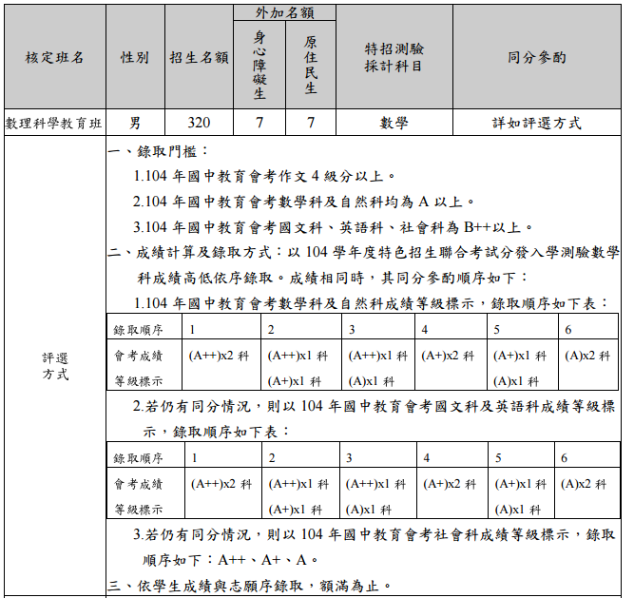

Slide 113
特色招生考試分發
學生選填志願時，應注意各校所訂定之錄取門檻，並詳細閱讀選填志願網頁之說明:如「基本資料」、「志願學校科班」及相關其他注意事項，若未遵守其規定，而導致無法正確判讀或形成無效志願時，其後果由報名學生自行負責
同時參加本區免試入學與特色招生聯合考試分發入學之學生，必須依網頁指示，將特色招生志願插列於「免試入學志願學校之前後」或「免試入學志願學校之間」，惟不得更改免試志願之順序。

Slide 114
臺南區高級中等學校
免試、特招分發模式

Slide 115
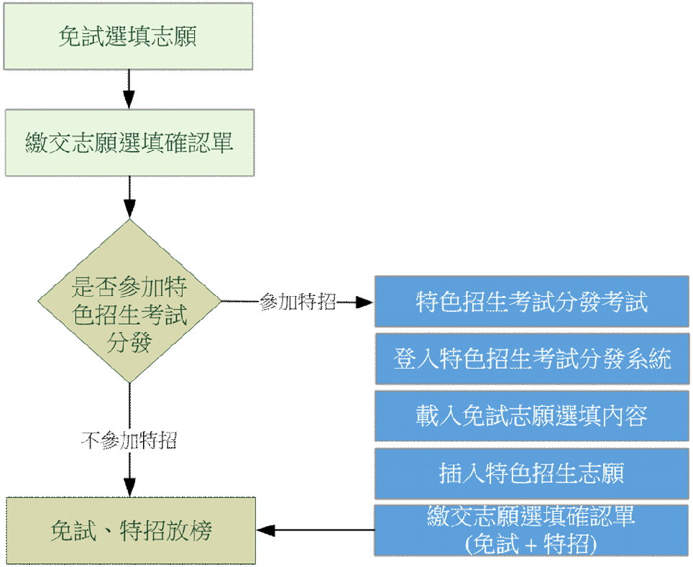
一次分發到位志願選填流程

Slide 116
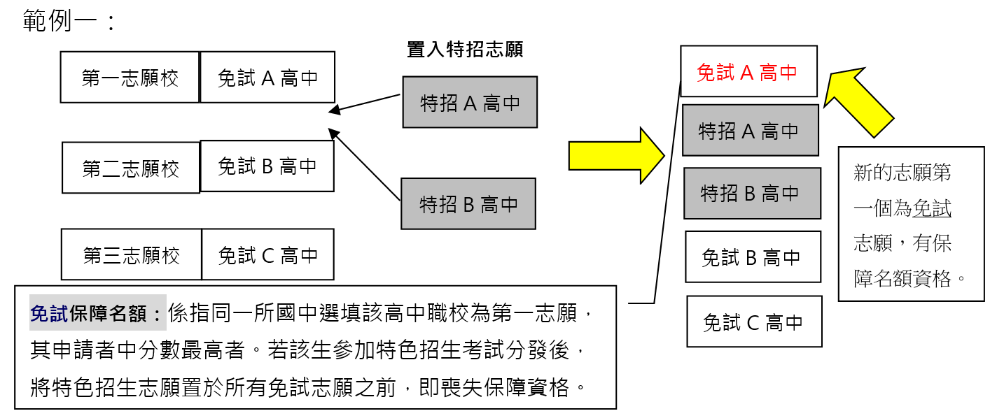
同時參加本區免試入學與特色招生考試分發入學之學生，必須依網頁指示，將特色招生志願置於「免試入學志願學校之前後」或「免試入學志願學校之間」，惟不得更改免試志願之順序。

Slide 117
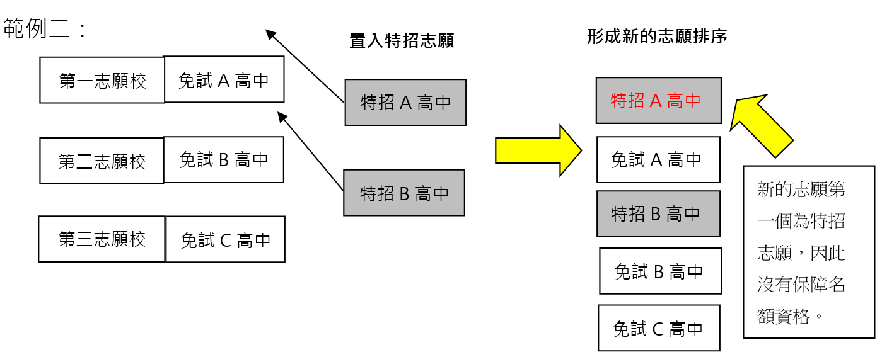
「一次分發到位」：指免試及特色招生考試分發入學一起分發，一位學生只會錄取一個志願。學生先選填免試志願，免試志願選填完畢後，不得再更動，等到特招考試完後，再將特招考試志願依學生個人意願，置入已選填之免試志願順序中，形成新的志願排序，並據以進行分發。

Slide 118
免試入學
個別序位

Slide 119
表三：104學年度臺南就學區學生第一次免試入學個別序位表
「104學年度○○就學區學生第○次免試入學超額比序（未含志願序）
個別序位之比率及累積人數區間」查詢服務
說明：以下服務資訊
1.因為免試入學尚未報名，故以國中教育會考報名人數為計算基準。
2.根據該區超額比序項目之分配及比序順次，計算該區學生之整體表現，由前至後排序，並以每一區間比率不低於百分之一且人數不少於一百人，計算其個別序位所屬區間，其比率均算至小數點第二位，第三位以下四捨五入，另就序位比率為後百分之二十以下者，得以同一比率區間呈現。
3.僅供個人進行志願選填參考，任何個人、團體、學校或機關不得蒐集處理、公開呈現或做其他目的之使用。
4.於選填志願時提供參考外，務必考量國中學生生涯輔導紀錄手冊及生涯發展規劃書，並參酌以往免試入學志願選填試探後，學校所給予之輔導建議，依照興趣、性向和能力，將志願序填滿，以選擇適宜的學校就近入學。
學生： 身分證字號：_________
個別序位之比率及累積人數區間：
比 率區間： ％～ ％；
累積人數區間： 人～ 人。
Notes:
這邊是畫面說明

Slide 120
個別序位分數(帶過定義即可)
比序項目 |  | 個別序位表 | 選填志願時出現
1.志願序 | 志願序 |  | 10
2.多元學習表現 | 競賽成績 | 50
 | 獎勵紀錄
 | 幹部任期
 | 社團參與
 | 服務學習
 | 體適能
3.就近入學 |  |  | 10
4.國中教育會考 |  | 30
總分：100分 |  | 80 | 20

Slide 121
表三：103學年度臺南就學區學生第一次免試入學個別序位表
學生：王大明 身分證字號：R123456789
個別序位之比率及累積人數區間：
比 率區間： 2.36 ％～ 3.37 ％；
累積人數區間： 236 人～ 337 人。
登入志願選填系統時可以看到此一資訊
1.在77分中，目前學生在臺南區的分數排序為2.36％-3.37％中。學生在台南市排名在236-337中。代表學生目前的分數（扣掉三項目）最多輸給336人。
2.若學生要追求明星志願，則可參考各明星志願之錄取人數，衡量自己其他項目的分數後，就可以推估錄取機率之高低。
Notes:
學校科系錄取人數請查閱簡章內容

Slide 122
五專招生管道簡介

Slide 123
重要變革事項
105學年度五專招生以「免試入學」為主要招生管道，七年一貫制系組則採「特色招生甄選入學」辦理招生。105學年度五專免試入學另有部分學校之招生名額併入高中職免試就學區辦理招生，辦理之招生區分別為桃連區、竹苗區、中投區、彰化區、雲林區、嘉義區、臺南區、高雄區、屏東區、宜蘭區、花蓮區、臺東區、澎湖區及金門區等14個就學區，因此報名前揭14個招生區之考生，若對於五專招生科組有就讀意願者，可於志願選填時同時選填五專之招生志願，惟其超額比序項目及積分計分方式，依該就學區之採計方式辦理。
105學年度各五專招生學校科組均於五專各區聯合免試入學提撥招生名額辦理招生作業，請務必留意五專各區聯合免試入學招生簡章及相關資訊。

Slide 124
升學管道規劃與說明
升學管道規劃
  特色招生甄選入學
  免試入學
  五專部分名額併入高中職免試就學區
升學管道辦理順序
  先辦理特色招生甄選入學再辦理免試入學。
  免試入學招生後仍有待招生名額者，得報教育部核定辦理免試續招。

Slide 125
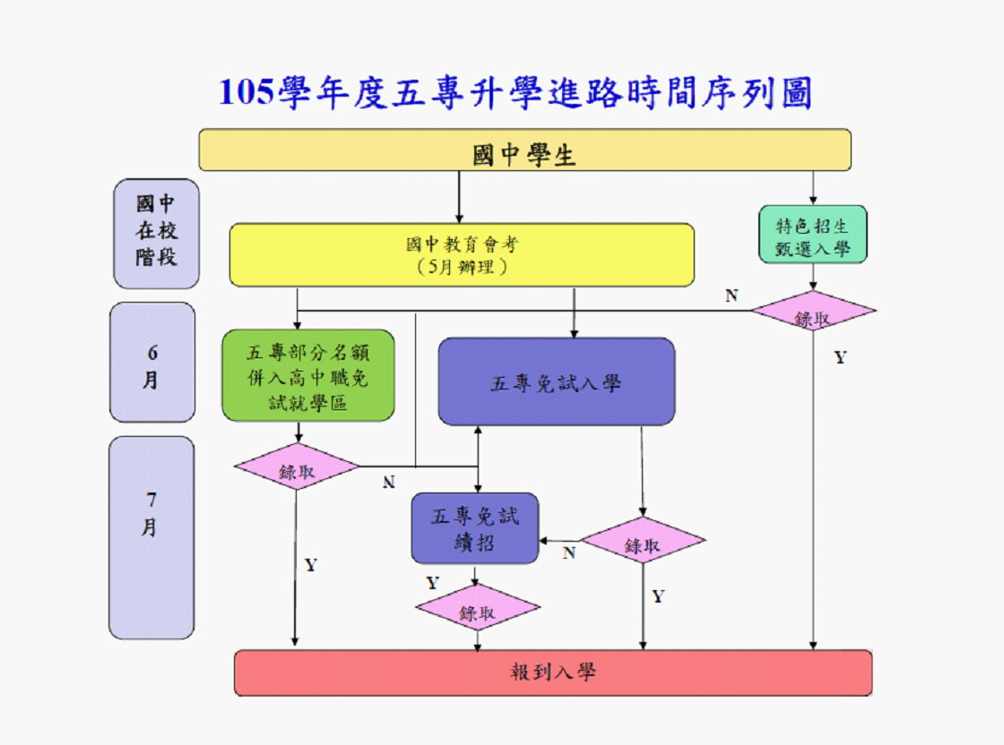

Slide 126
重要規範事項
國中畢業生可同時報名高中高職、五專免試入學及特色招生入學，但僅能擇一校報到。
每位學生皆可參加免試入學和特色招生甄選入學，經免試入學或特色招生甄選入學錄取報到學生，未依時間規定放棄者，不得報名免試續招。

Slide 127
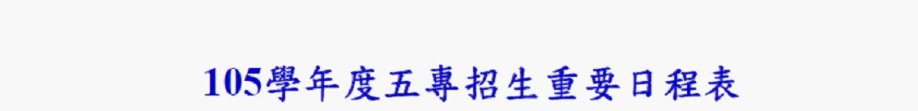
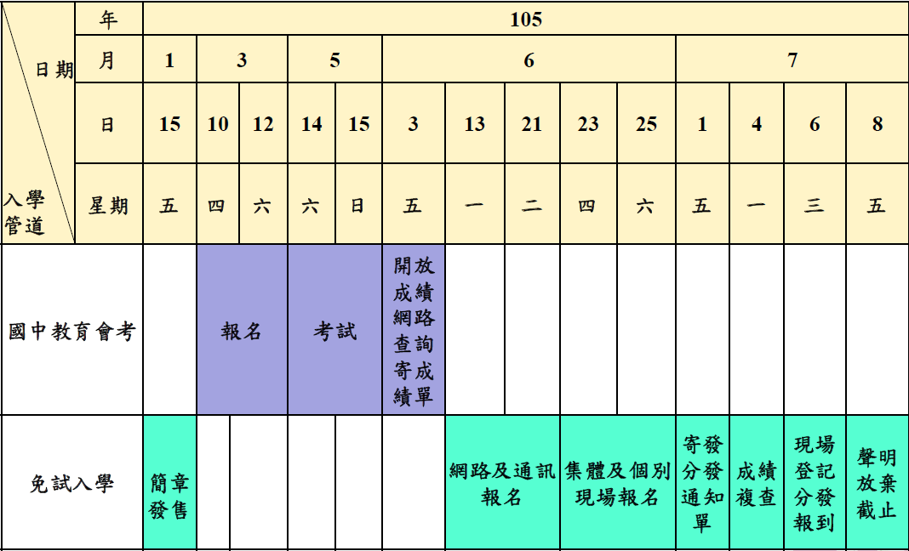
7/5免試入學、特色招生放榜
7/7免試入學、特色招生報到
7/8各種管道聲明放棄

Slide 128
五專免試入學管道介紹1/3
  招生對象：公私立國民中學應屆、非應屆畢業生或具同等學力者。
  辦理方式：免試就學區為全國一區，分北、中、南三個招生委員會辦理招生作業，考生僅得於各區招生學校擇一校報名，並參加現場登記分發報到。
  五專聯合免試入學招生委員會承辦學校：
    北區：技專校院招生委員會聯合會
    中區：仁德醫護管理專科學校
    南區：國立高雄餐旅大學

Slide 129
五專免試入學管道介紹2/3
  招生校數：105學年度招生校數為44校。
  作業時間：
    報名日期：105年6月13日至25日。
    寄發分發通知單：105年7月1日。
    現場登記分發報到：105年7月6日。
  分發原則：
    以積分高低作為分發依據，採現場登記分發報到方式辦理，考生應依報名學校規定參加現場登記分發報到，若報名人數少於學校科組招生名額則全額錄取，若報名人數多於學校科組招生名額則依據免試入學超額比序項目進行比序。
    積分高者優先分發，若總積分相同時則依據比序項目進行比序分發。

Slide 130
五專免試入學管道介紹3/3
五專超額比序項目積分對照表訂定原則：
  重視學生基本能力，達成基本能力即取得分數。
  設定單項及總項積分上限，避免學生分分計較。
  以適當之比序項目規劃，達成零抽籤目標。
  注重學生多元學習成效，引導學生五育均衡發展。

Slide 131
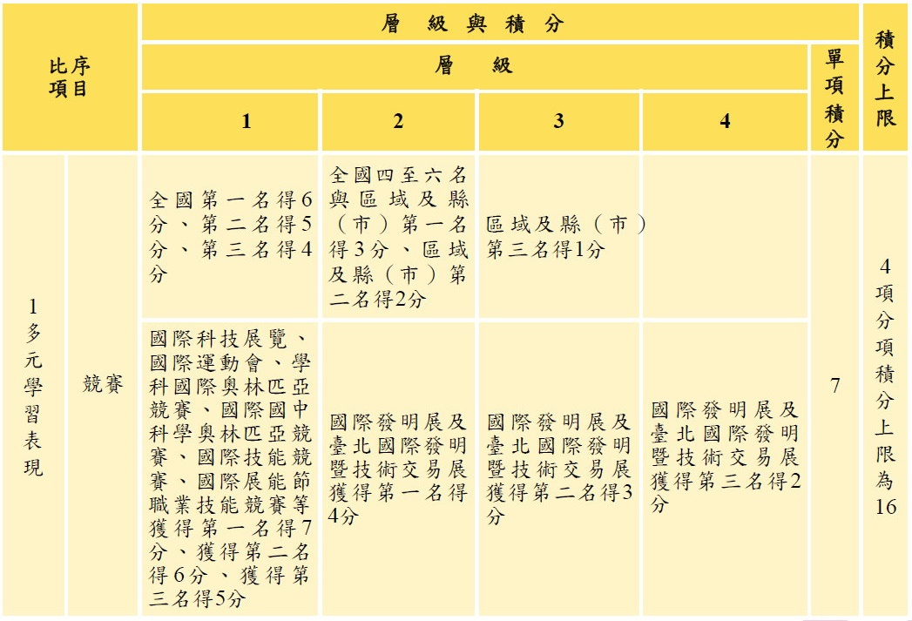
五專免試入學超額比序項目積分對照表

Slide 132
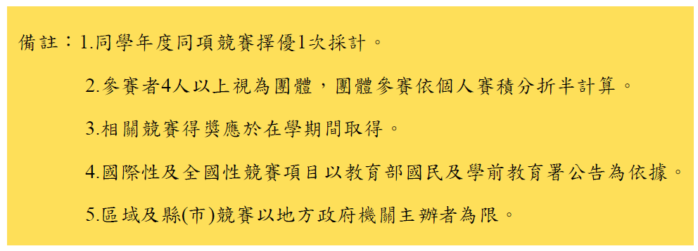
五專免試入學超額比序項目積分對照表

Slide 133
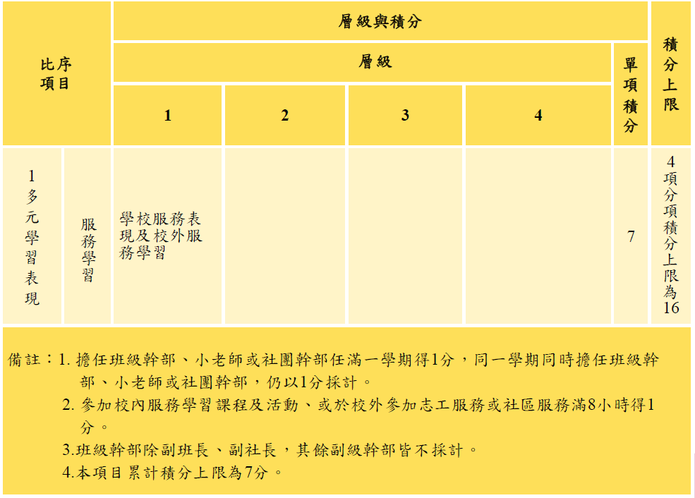
五專免試入學超額比序項目積分對照表

Slide 134
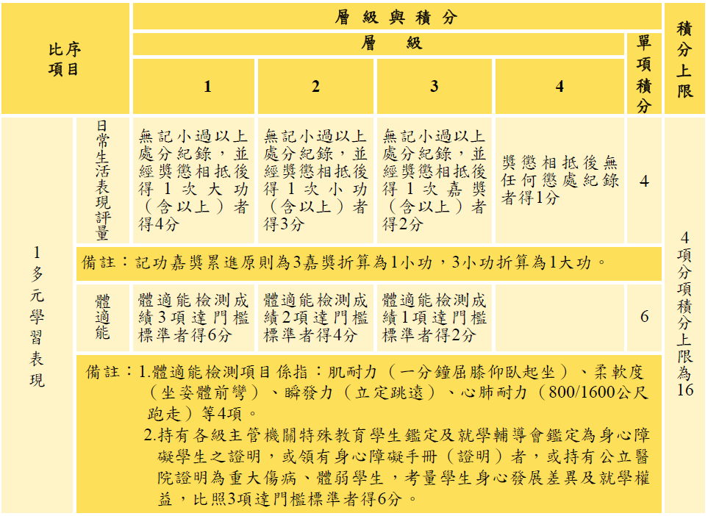
五專免試入學超額比序項目積分對照表

Slide 135
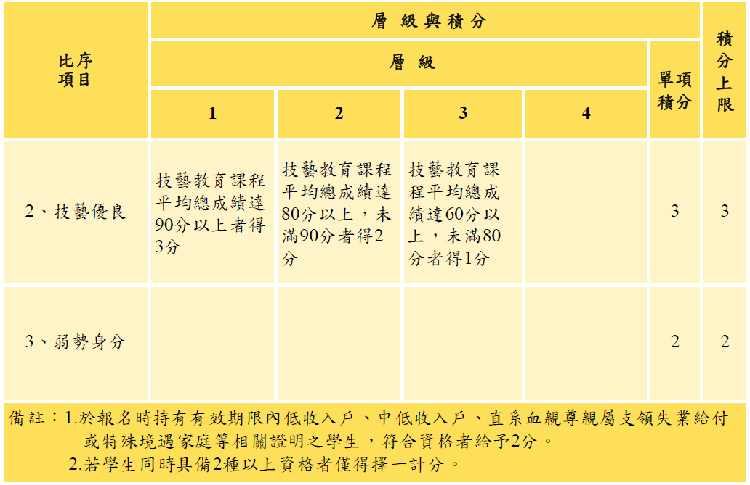
五專免試入學超額比序項目積分對照表

Slide 136
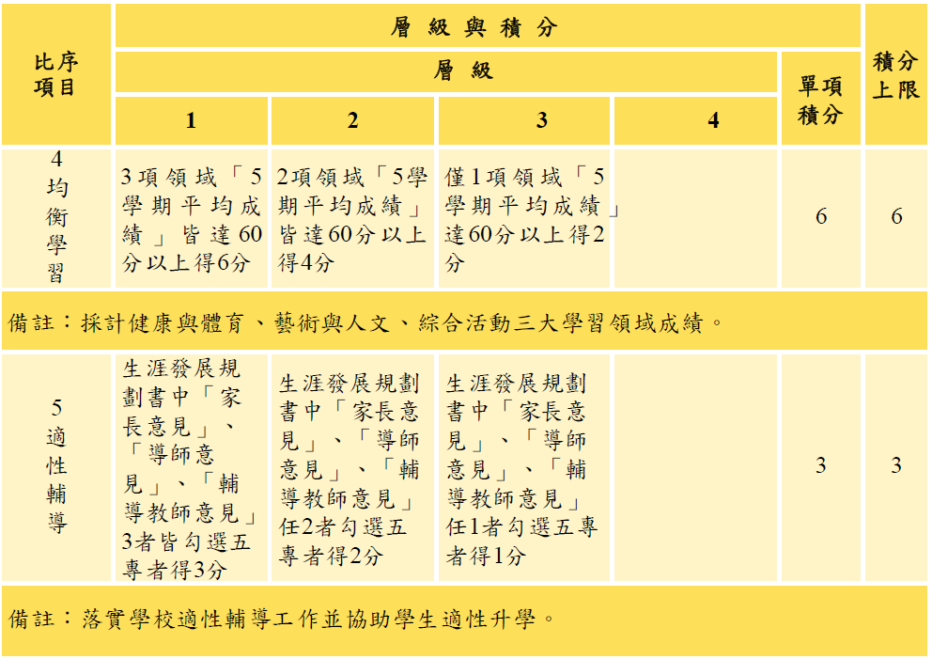
五專免試入學超額比序項目積分對照表

Slide 137
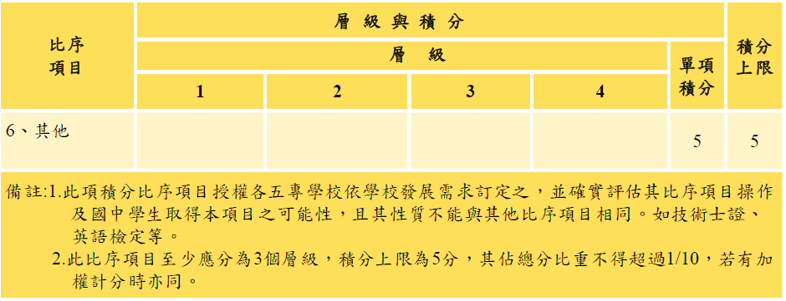
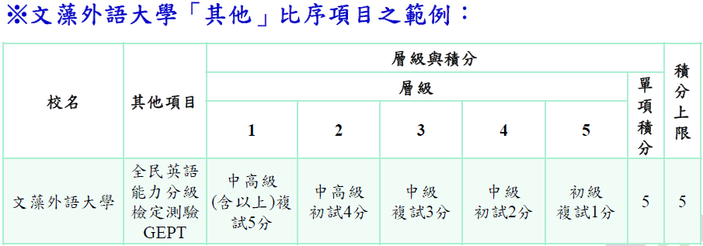
五專免試入學超額比序項目積分對照表

Slide 138
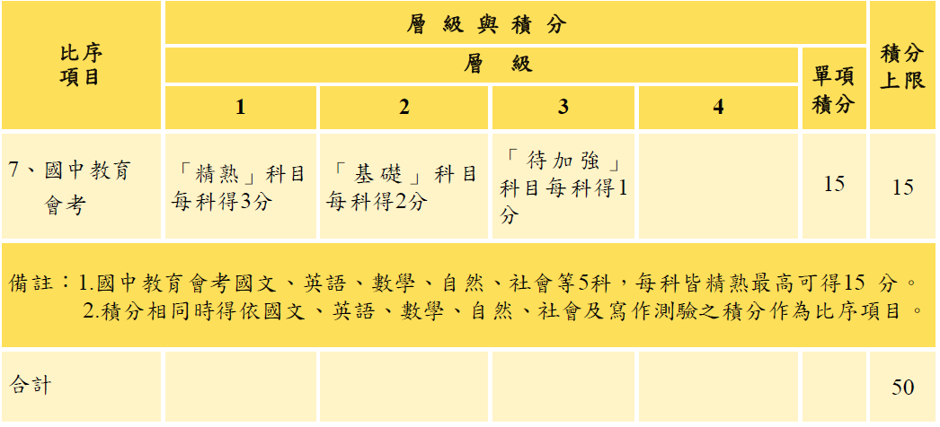
五專免試入學超額比序項目積分對照表

Slide 139
五專免試入學超額比序
招生學校得依學校發展特色及科組特性，加權採計部分項目，加權項目至多得擇3項，其權重可訂為1.1、1.2、1.3、1.4、1.5，並以1.5為上限。
於分發時若超額比序總積分相同時，針對各校所訂優先比序條件進行同分比序，其比序順序先行以主項目進行比序，再依其主項目下之分項進行比序。

Slide 140
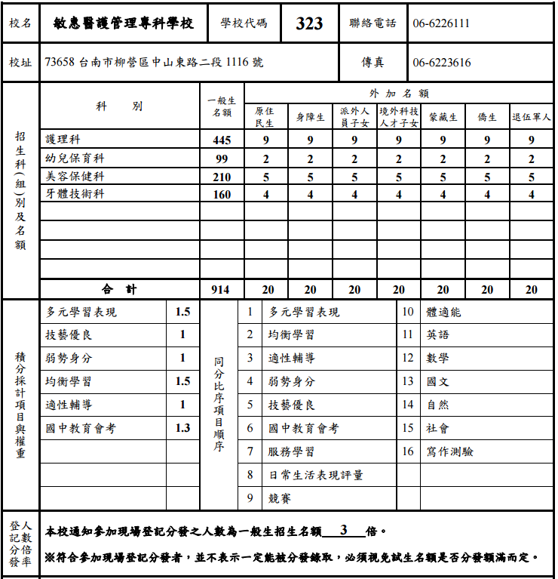

Slide 141
五專特色招生甄選入學管道介紹
招生校數：台南應用科技大學美術系、音樂系、舞蹈系及東方設計學院美術工藝系美術專長等2校4系。
報名方式：由招生學校自行辦理招生作業，考生可以依其性向分別向台南應用科技大學或東方設計學院報名。
分發原則：招生之各系組應依學校自行設計之考試科目及加權計分作為入學依據，並採正、備取遞補報到方式作業。

Slide 142
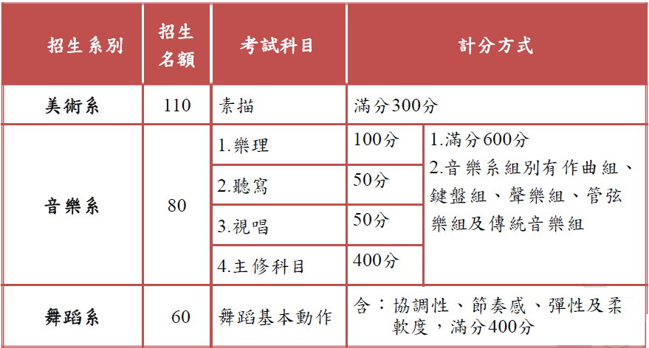
五專特色招生甄選入學管道介紹
台南應用科技大學

Slide 143
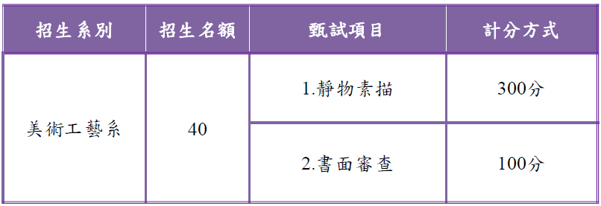
五專特色招生甄選入學管道介紹
東方設計學院

Slide 144
五專免試續招
經免試入學招生後，仍有待招生名額之五專招生學校，得報經教育部核准辦理免試續招，分發作業依五專續招學校自行訂定之招生規定辦理。

Slide 145

資源何處尋
諮詢電話
各國中電話諮詢：
可電詢教務主任及輔導主任
臺南市教育局諮詢專線：06-2982586
地方宣導團講師
教育部諮詢專線： 0800-012580 （十二 我幫你）

Slide 146
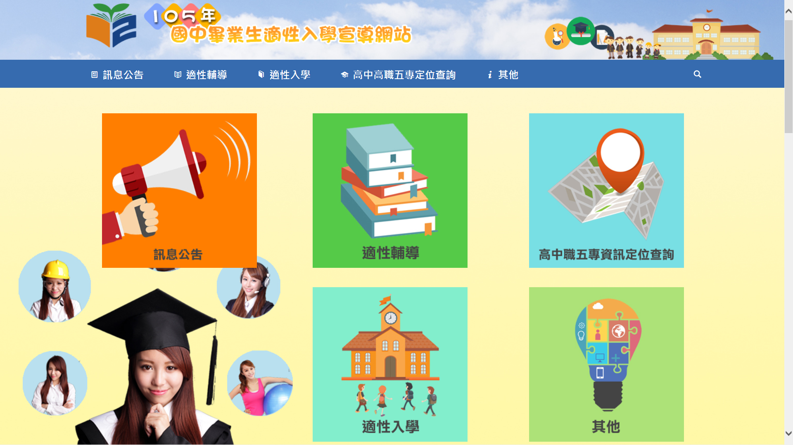
(http://adapt.k12ea.gov.tw/)
適性入學宣導網

Slide 147
技職教育相關資訊
十二年國教資訊網
技職教育宣導網 (技職教育宣導影片)
高職15群科中心網站⇨群科課程推動工作圈
高職群科課程資訊網
技專校院招生策進總會
各校網站或宣導資料

Slide 148
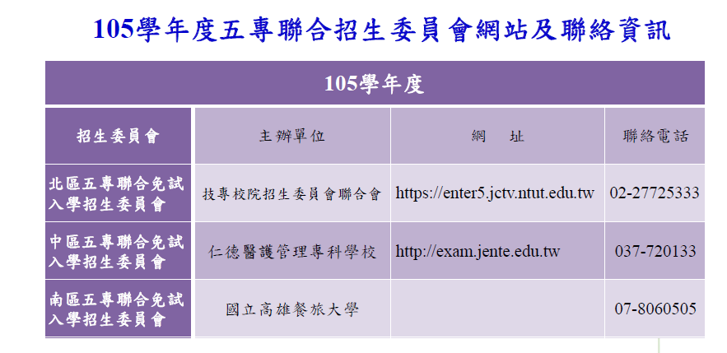

Slide 149
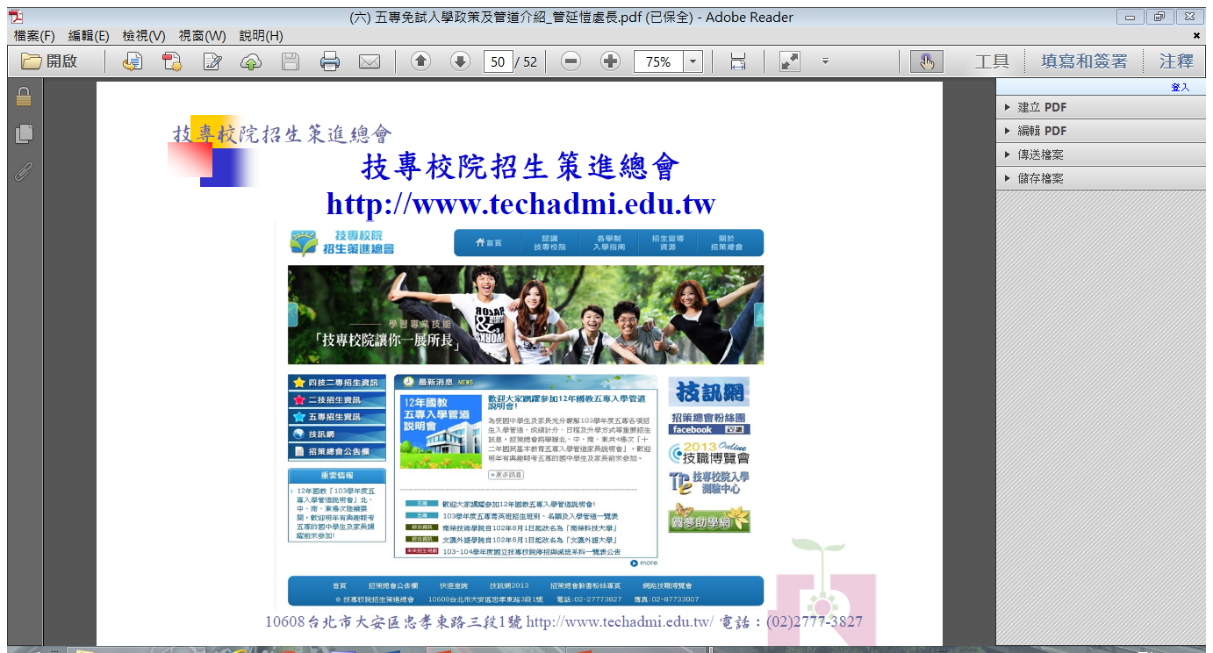

Slide 150
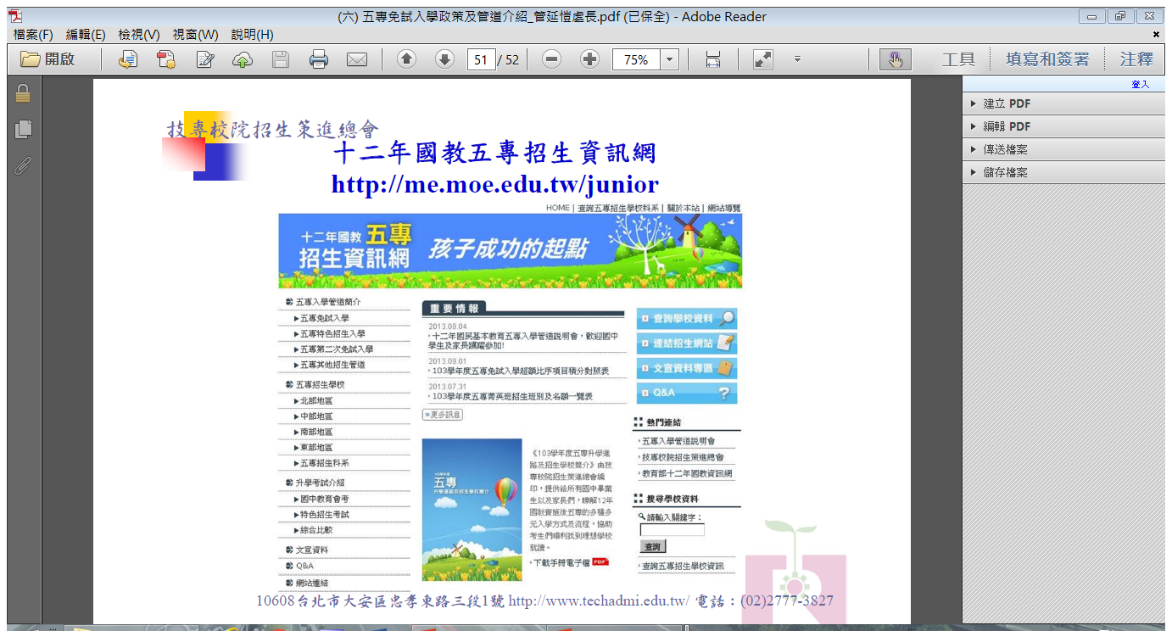

Slide 151
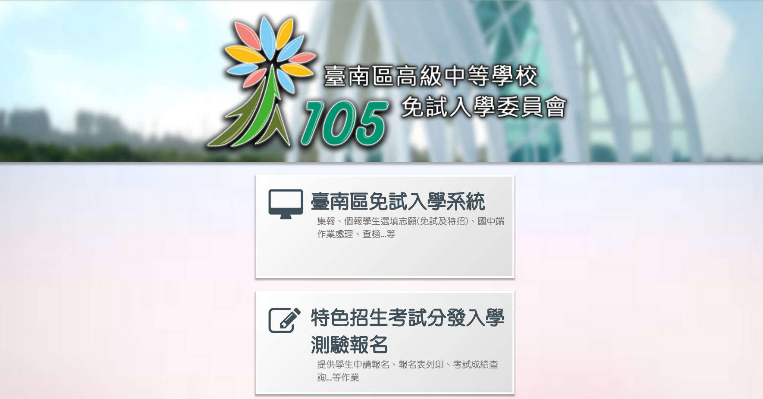
臺南區高級中等學校免試入學暨特色招生考試分發入學志願選填網站 http://12noexam.tn.edu.tw

Slide 152


敬請指教
謝 謝

